Slide 1
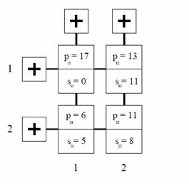
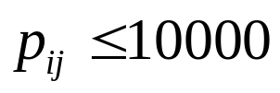

11024 Circular Lock
★★★☆☆
題組：Problem Set Archive with Online Judge
題號： 11024 Circular Lock
解題者：吳承穎
解題日期：2007年5月1日
題意：
給定n組case，一組case有s₁₁，s₁₂，p₁₁，p₁₂和s₂₁，s₂₂，p₂₁，p₂₂。當p = gcd(p₁₁, p₁₂, p₂₁, p₂₂) ，可以對每行or每列進行加一的動作，若做完後對於所有i、j，皆符合s´_{ij} ≡ s_{ij} (mod p) ，則輸出”Yes’ ，否則輸出”No” 。

Slide 2
題意範例： 2
0 11 17 13 ➔ Yes
5 8 6 11
1 1 3 3 ➔ No
1 0 3 3
解法：依題意直接解即可
解法範例：無
討論：
(1)使用同餘的特性，if a ≡b (mod p)
→ a ≡ b ≡(a-b) (mod p)
判斷(s₁₂-s₁₁ ≡ s₂₂-s₂₁) (mod p)是否正確
(2)time complexity為
令p為p₁₁,p₁₂,p₂₁,p₂₂之GCD，則求p需要
O(㏒p₁₁)+O(㏒p₁₂)+O(㏒p₂₁)+O(㏒p₂₂)=O(㏒P)之時間
取餘數需要O(1)之時間
total time complexity = O(n*㏒P) = O(n㏒P)
n為case數，P為MAX(p₁₁,p₁₂,p₂₁,p₂₂)

